Slide 1
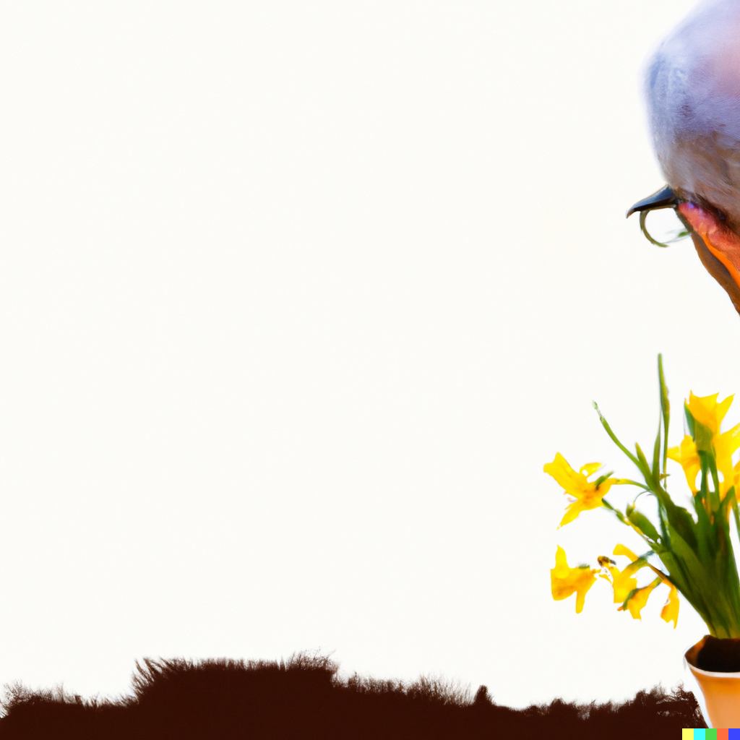









Funded by the European Union. Views and opinions expressed are however those of the author(s) only and do not necessarily reflect those of the European Union or the European Education and Culture Executive Agency (EACEA). Neither the European Union nor EACEA can be held responsible for them. 2022-1-ES01-KA220-ADU-000085390

Slide 2


ΕΝΟΤΗΤΑ 6
Ανθεκτικότητα και προσαρμογή στην αλλαγή
Funded by the European Union. Views and opinions expressed are however those of the author(s) only and do not necessarily reflect those of the European Union or the European Education and Culture Executive Agency (EACEA). Neither the European Union nor EACEA can be held responsible for them.

Slide 3
Τι θα μάθουμε;
Την διαφορά μεταξύ ανθεκτικότητας και προσαρμογής
Πως ορίζουμε την επιτυχημένη γήρανση και τη σημασία της ανθεκτικότητας
Πώς να οικοδομήσετε την ανθεκτικότητα θετικά

Slide 4
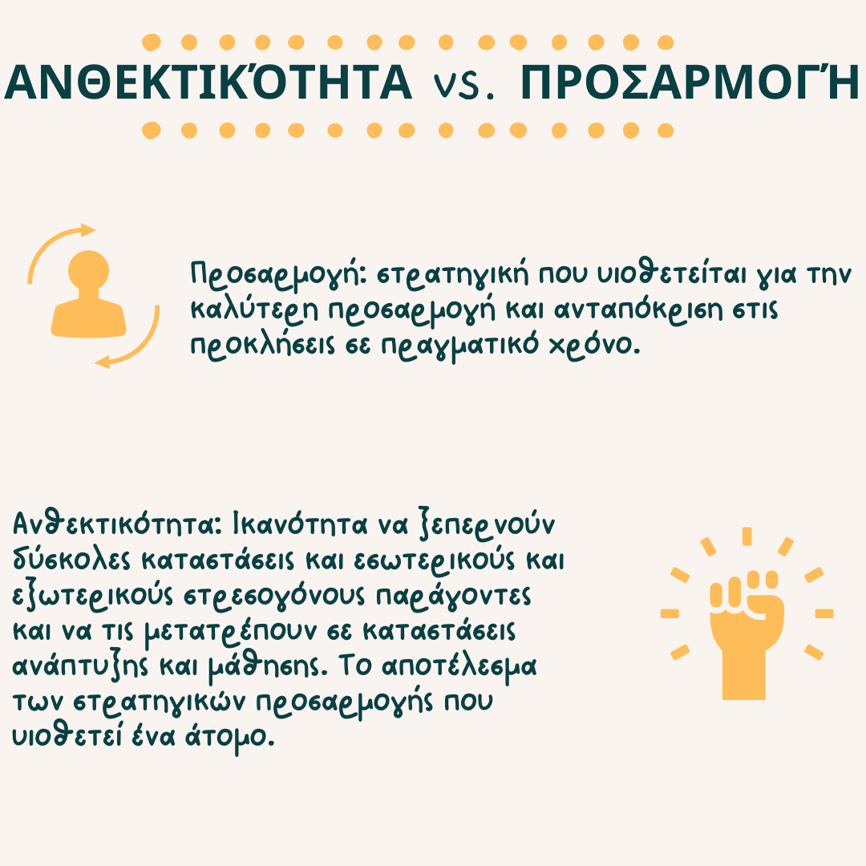
Γνωρίζετε τη διαφορά μεταξύ Ανθεκτικότητας και Προσαρμογής;

Slide 5
Ηλικιωμένοι και κλιματική ανθεκτικότητα
Καθώς γερνάμε, γινόμαστε πιο ευάλωτοι στην κλιματική αλλαγή για διάφορους λόγους:
Χρόνιες ασθένειες
Προκλήσεις κινητικότητας
Χαμηλότερη αντίδραση του ανοσοποιητικού συστήματος
Χαμηλότερη οικονομική δύναμη και λιγότερη πρόσβαση σε υπηρεσίες και υποδομές
Γνωστικές και αισθητηριακές προκλήσεις (π.χ. απώλεια ακοής)

Slide 6


Ηλικιωμένοι και κλιματική ανθεκτικότητα
Καθώς το προσδόκιμο ζωής αυξήθηκε, οι προκλήσεις που σχετίζονται με τη γήρανση έγιναν πιο εμφανείς, γεγονός που οδήγησε σε μια αλλαγή παραδείγματος προς την ανάγκη προώθησης της ενεργού και επιτυχημένης γήρανσης.
Η επιτυχής γήρανση συνδυάζει τη μακροζωία με την ποιότητα ζωής! Αποτελείται από τρεις κύριους τομείς: Η Γήρανση είναι μια διαδικασία που περιλαμβάνει
Ελέγξτε τους!

Slide 7
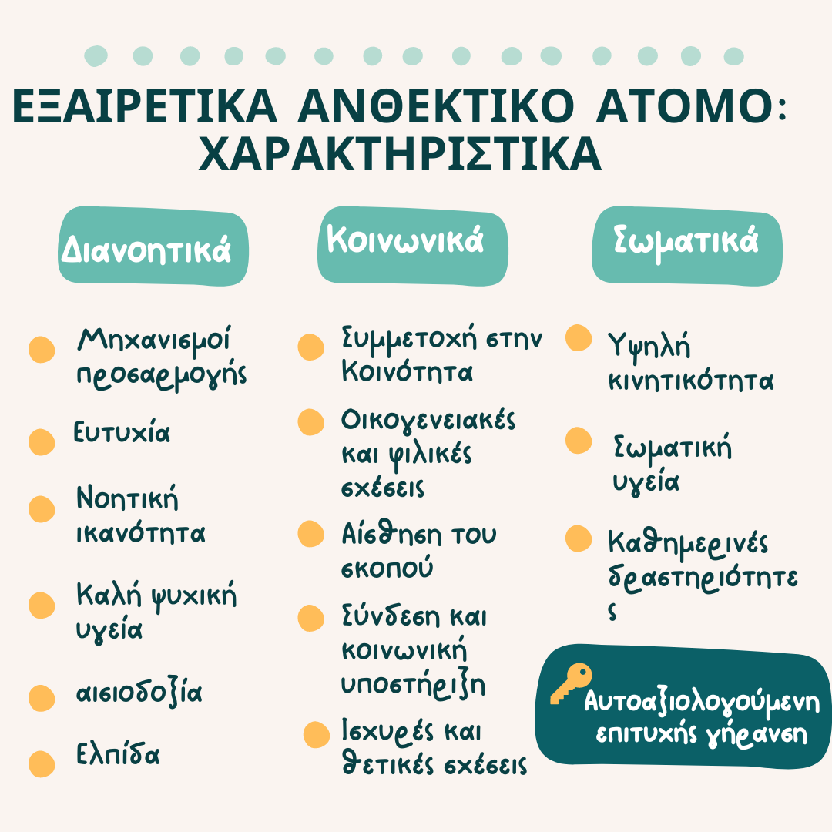
Η ανθεκτικότητα αποτελεί βασικό πυλώνα της επιτυχημένης γήρανσης, καθώς προσδιορίζει την ικανότητα να ανακάμπτει κανείς από ένα στρεσογόνο γεγονός ή μια αντιξοότητα στη ζωή.
Τα ιδιαίτερα ανθεκτικά άτομα έχουν χαμηλότερη θνησιμότητα, κατάθλιψη και κινδύνους ψυχικής υγείας, καρδιακές παθήσεις, αντοχή στο στρες και κινητικότητα. Φαίνεται επίσης να έχουν μια πιο θετική, ελπιδοφόρα και ευγνώμων προοπτική για τη ζωή, καθώς και μια καλύτερη αυτοαντίληψη για την επιτυχή γήρανση.
Η ανθεκτικότητα είναι πολυδιάστατη και περιλαμβάνει ψυχικές, κοινωνικές και σωματικές συνιστώσες, όπως βλέπετε

Slide 8
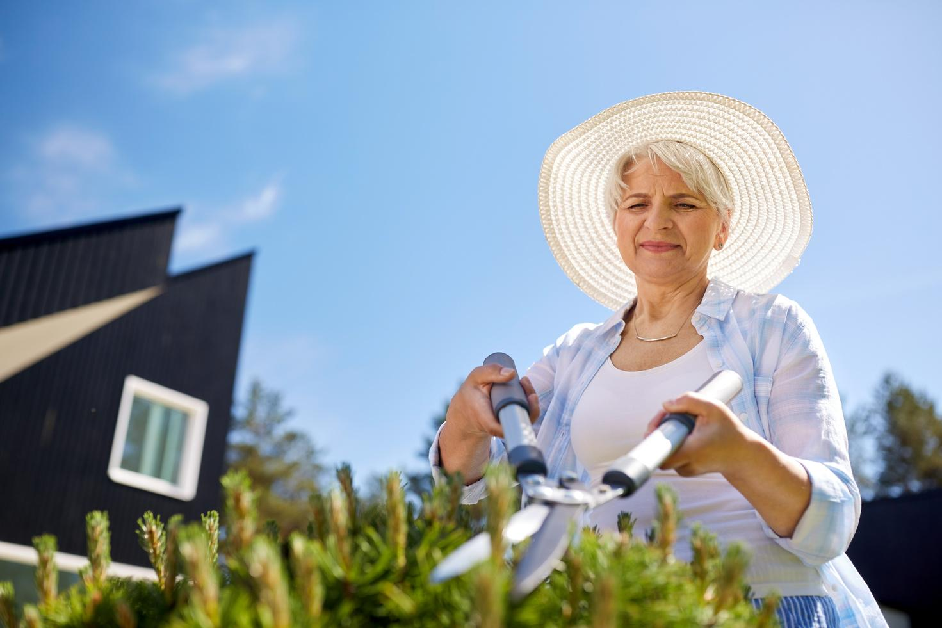
Προβληματισμός
Νιώθετε ποτέ άγχος και απελπισία; Μπορείτε να μοιραστείτε τις κύριες ανησυχίες και προβληματισμούς σας;
Ποιες είναι οι διαφυγές σας όταν αισθάνεστε αγχωμένοι ή/και καταβεβλημένοι;
Μπορείτε να σκεφτείτε κάποιο χόμπι/δραστηριότητα που θα μπορούσε να σας βοηθήσει; (μπορεί να το ασκείτε ή να μην το κάνετε, μπορεί απλώς να έχετε ενδιαφέρον γι' αυτό)

Slide 9

Αγαπητό ημερολόγιο... σήμερα αισθάνομαι Ανθεκτικός!

Slide 10
Πράξη.1: Αγαπητό ημερολόγιο... σήμερα νιώθω Ανθεκτικός!
Η τήρηση ημερολογίου για την προώθηση μιας πιο θετικής, και ελπιδοφόρας άποψης για τη ζωή.
Να γράφετε σε ένα ημερολόγιο κάθε μέρα για τουλάχιστον δύο εβδομάδες

Slide 11
Πράξη. 1: Αγαπητό ημερολόγιο... σήμερα νιώθω Ανθεκτικός!
Απαντήστε στις ακόλουθες ερωτήσεις:
Πώς αισθανθήκατε σήμερα; Να είστε ειλικρινείς και να εξασκηθείτε στη συναισθηματική επικοινωνία. Οι κακές μέρες είναι εξίσου σημαντικές για την αυτοανάπτυξη με τις καλές, χρειάζονται μόνο ισορροπία.
Γράψτε τουλάχιστον για τι είστε ευγνώμονες σήμερα.
Ποια ήταν η καθημερινή σας πράξη καλοσύνης; Πώς σας κάνει να αισθάνεστε μετά;
Αναφέρετε μια σωματική δραστηριότητα που κάνατε σήμερα (να πάτε για ψώνια, μια βόλτα στο πάρκο, να πάτε στον κήπο, όλα μετράνε)
Θέστε έναν μικρό στόχο για αύριο και προσπαθήστε να τον πετύχετε- όσο μικρό ή μεγάλο θέλετε (στρώνετε το κρεβάτι, ξυπνάτε νωρίς, διαβάζετε 5 σελίδες ενός βιβλίου κ.λπ.)

Slide 12

Βρείτε και δείξτε - τρόπους για να είστε πιο ανθεκτικοί στην κλιματική αλλαγή.

Slide 13
Πράξη 2: Βρείτε και δείξτε - τρόπους για να είστε πιο ανθεκτικοί στην κλιματική αλλαγή.
Εύρεση μικρών λύσεων για την οικοδόμηση ανθεκτικότητας έναντι της κλιματικής αλλαγής και τη βελτίωση της ευημερίας.
Οι συμμετέχοντες θα χωριστούν σε 4 ομάδες: 1) Καύσωνας- 2) Ψυχρά κύματα- 3) Πλημμύρες- 4) Πυρκαγιές.
Να ερευνήσουν και να σκεφτούν δημιουργικά μικρές συνήθειες που μπορούν να έχουν οι άνθρωποι για να ελαχιστοποιήσουν τις επιπτώσεις των προαναφερθέντων ακραίων φαινομένων.

Slide 14
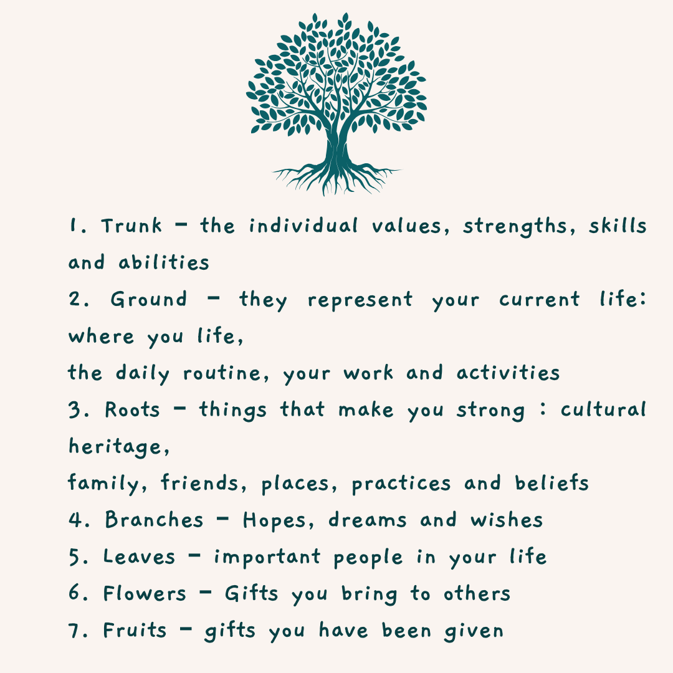
Ραμμένη ανθεκτικότητα

Slide 15
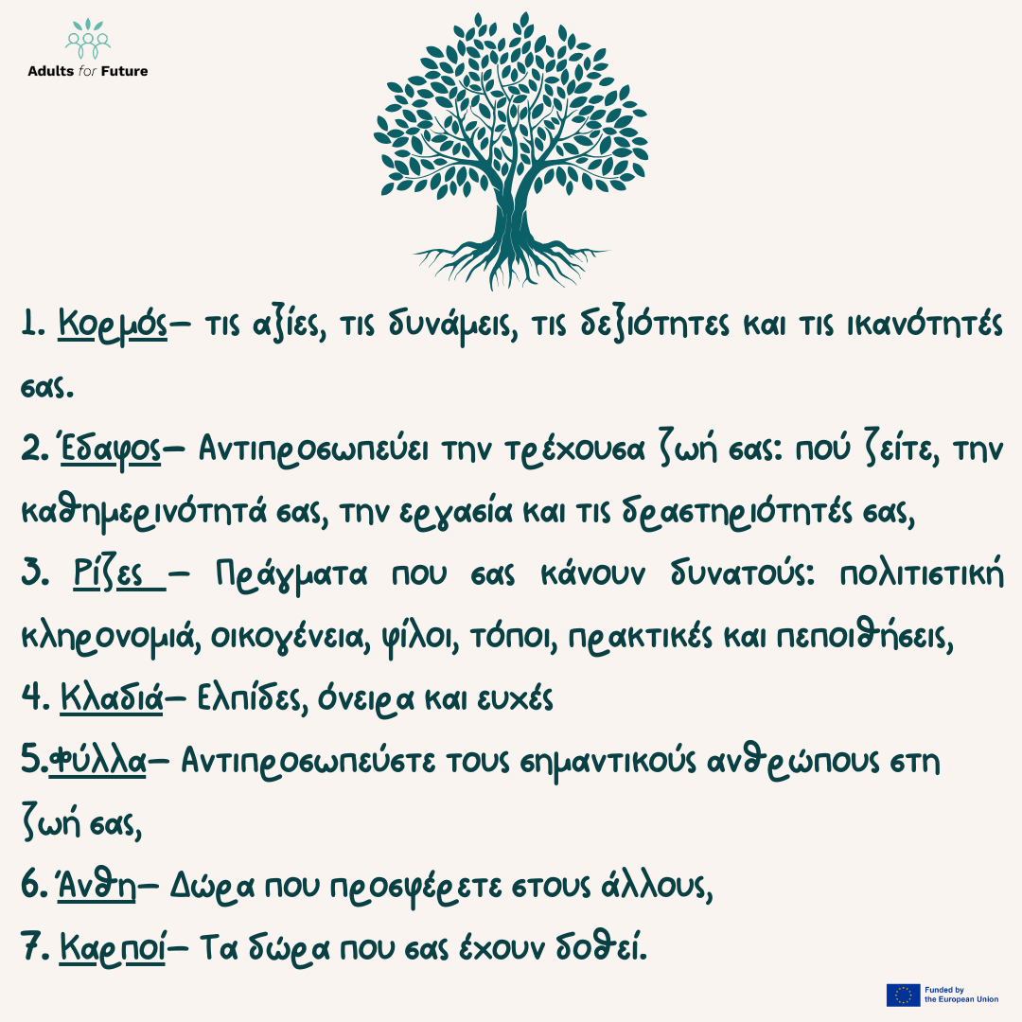
Σχεδιάστε ένα δέντρο που τα στοιχεία του αντιπροσωπεύουν τις έννοιες ή τους ανθρώπους της ζωής σας, όπως αναφέρονται στην περιγραφή της εικόνας.

